Slide 1
Работа творческих групп в ГБДОУ детском саду № 84 Приморского района Санкт-Петербурга
Выступление
МАРУЩЕНКО ТАТЬЯНЫ ШАФКАТОВНЫ,
воспитателя
первой квалификационной категории

Slide 2
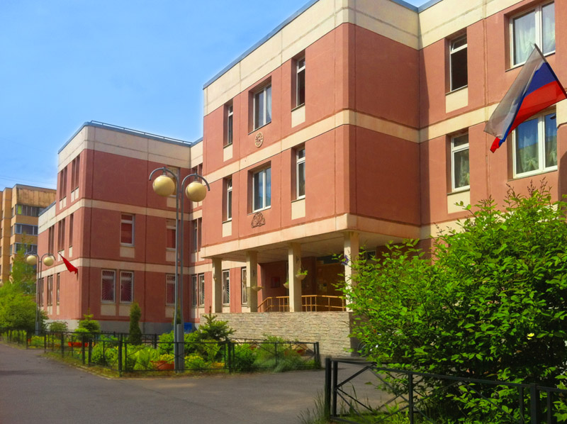
ПРОЦЕСС МОДЕРНИЗАЦИИ ОБРАЗОВАНИЯ ПРЕДЪЯВИЛ СЕРЬЕЗНЫЕ ТРЕБОВАНИЯ К ДОШКОЛЬНЫМ УЧРЕЖДЕНИЯМ, КАК ПЕРВОЙ СТУПЕНИ В СИСТЕМЕ НЕПРЕРЫВНОГО ОБРАЗОВАНИЯ.
ПОВЫШЕНИЕ КАЧЕСТВА ДОШКОЛЬНОГО ОБРАЗОВАНИЯ НАХОДИТСЯ В ПРЯМОЙ ЗАВИСИМОСТИ ОТ КАДРОВ.
ВАЖНО ОТМЕТИТЬ, ЧТО В СОВРЕМЕННЫХ УСЛОВИЯХ РЕФОРМИРОВАНИЯ ОБРАЗОВАНИЯ РАДИКАЛЬНО МЕНЯЕТСЯ СТАТУС ПЕДАГОГА, ЕГО ОБРАЗОВАТЕЛЬНЫЕ ФУНКЦИИ, СООТВЕТСТВЕННО МЕНЯЮТСЯ ТРЕБОВАНИЯ К ЕГО ПРОФЕССИОНАЛЬНО-ПЕДАГОГИЧЕСКОЙ КОМПЕТЕНТНОСТИ, К УРОВНЮ ЕГО ПРОФЕССИОНАЛИЗМА.

Slide 3
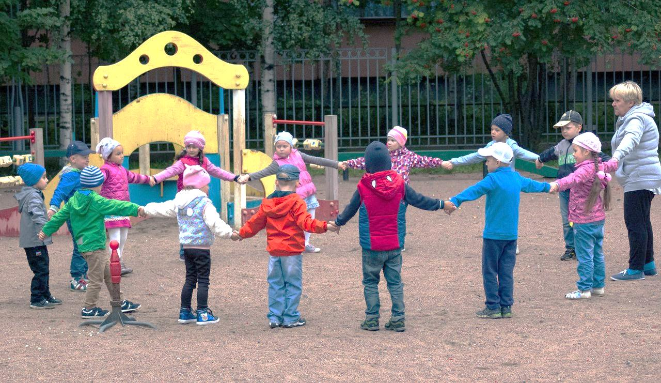
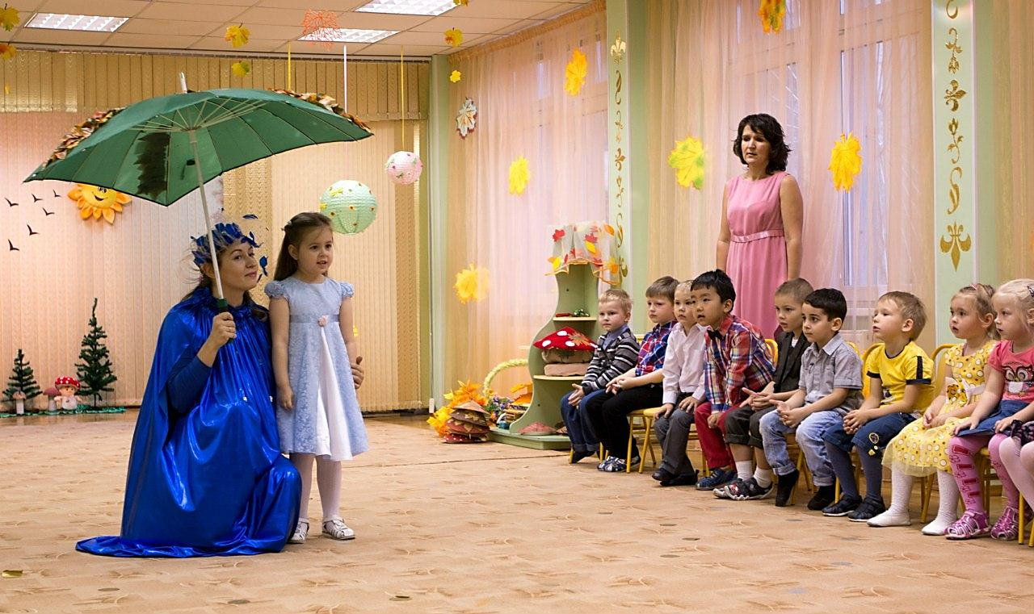
Сегодня востребован педагог творческий, компетентный, способный к развитию умений мобилизовать свой личностный потенциал в современной системе воспитания и развития дошкольника.
В связи с повышением требований к качеству дошкольного образования и профессиональной компетенции педагогов меняется и методическая работа с кадрами, характер которой зависит от профессиональной компетентности каждого педагога.

Slide 4
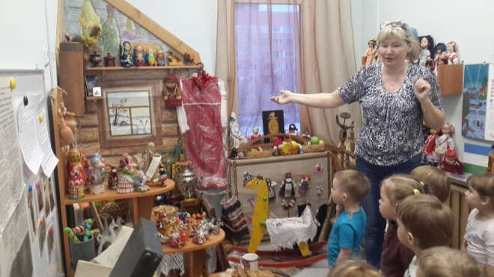
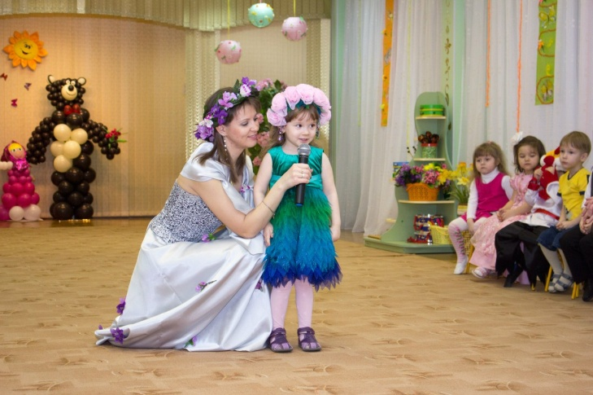
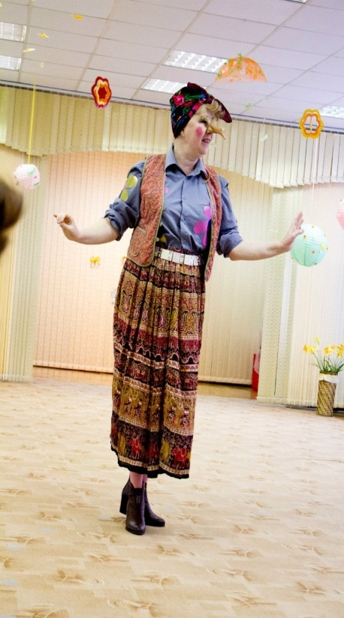
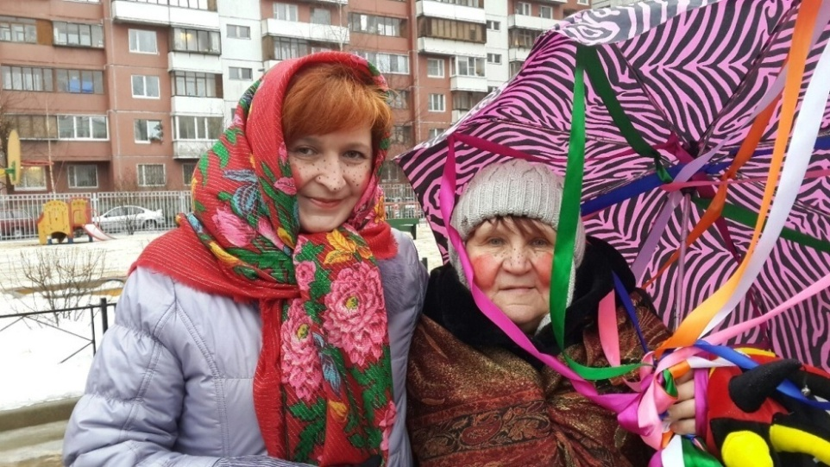
В нашем детском саду работают педагоги разной квалификации, с разным педагогическим стажем. И во многом от правильной организации деятельности зависит повышение творческого потенциала всего педагогического коллектива.

Slide 5
ОСОБОЕ МЕСТО ПРИ ЭТОМ ОТВОДИТСЯ
ОРГАНИЗАЦИОННО-УПРАВЛЕНЧЕСКИМ ВОПРОСАМ.
Для этого используются различные формы деятельности:
традиционные (проблемные семинары, семинары – практикумы, педагогический совет, наставничество, повышение квалификации)
инновационные - мастер– классы, проектную деятельность, ТВОРЧЕСКИЕ ГРУППЫ.

Slide 6
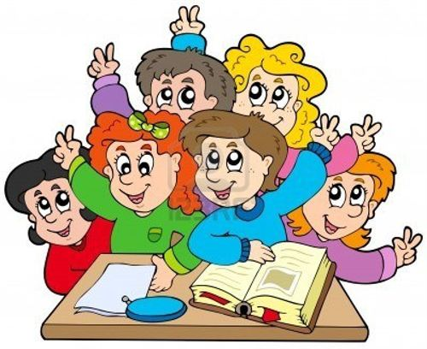
ОСНОВНЫЕ ЗАДАЧИ ТВОРЧЕСКИХ ГРУПП
обеспечение качества образования, отработка и внедрение лучших традиционных и новых образцов педагогической деятельности;
профессиональное общение;
обмен опытом;
выработка единых критериев, норм и требований к оценке результатов образовательной деятельности, чтобы тем самым коренным образом преобразовать образовательную среду нашего учреждения.

Slide 7
При формировании групп учитывалось желание, профессиональные интересы самих педагогов.
Руководителей творческих групп выделили из числа высококвалифицированных педагогов, имеющих организаторские способности, хорошую теоретическую и практическую базу.

Slide 8
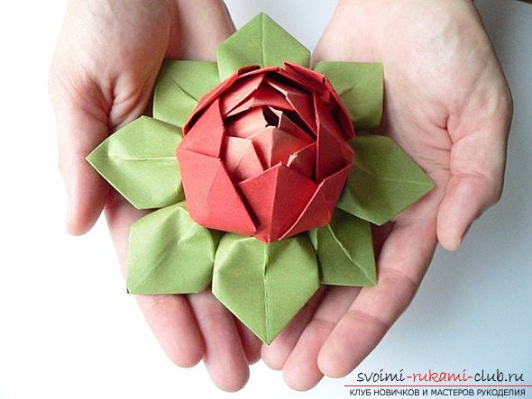
ИЗ ИСТОРИИ…
Первая творческая группа педагогов ГБДОУ детского сада № 84 была создана 1 год назад, руководитель Таций О.Н. Группа называлась
«Цветы – осколки рая на земле»
По результатам анкетирования воспитателей за прошлый учебный год возникла необходимость в создании двух творческих групп:
Творческая группа «Умеешь сам - научи других» в рамках области
«Художественно – эстетическое развитие»
Творческая группа «Теория и практика образовательной области «Познавательное развитие»

Slide 9
Документация творческой группы:
Положение
о творческой группе;
Приказ
об открытии творческих групп;
Списочный состав группы;
В качестве общего результата работы группы является педагогический продукт деятельности творческой группы.
Срок действия положения не ограничен.
План работы на текущий год;
Протоколы заседаний ТГ.

Slide 10
План работы ТГ «Умеешь сам – научи других»
Тема | Материал
Осенняя палитра | Природные материалы
Чудо ладошки | Аппликация
Поделки из пуговиц. | Пуговицы, шнур
Авторская игрушка | Бросовый материал
Поделки на дисках | Диски, пластилин
Оригами | Бумага
Цветы для мамы | Открытки, объёмные
Пластилинография | Пластилин
«Никто не забыт, ничто не забыто» | Открытка
РУКОВОДИТЕЛЬ ЭТОЙ ГРУППЫ –
ТАЦИЙ ОЛЬГА НИКОЛАЕВНА,
ВОСПИТАТЕЛЬ ВЫСШЕЙ КВАЛИФИКАЦИОННОЙ КАТЕГОРИИ.
12.09.2016 г.
Прошло первое заседание:
«Осенняя палитра».

Slide 11
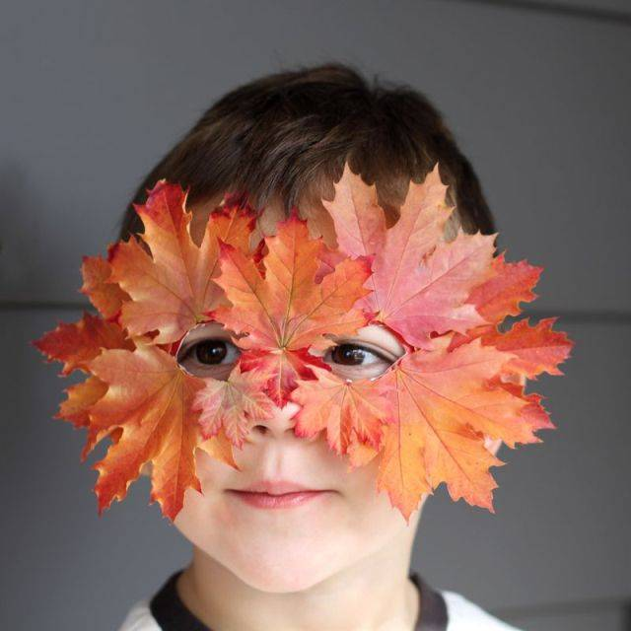
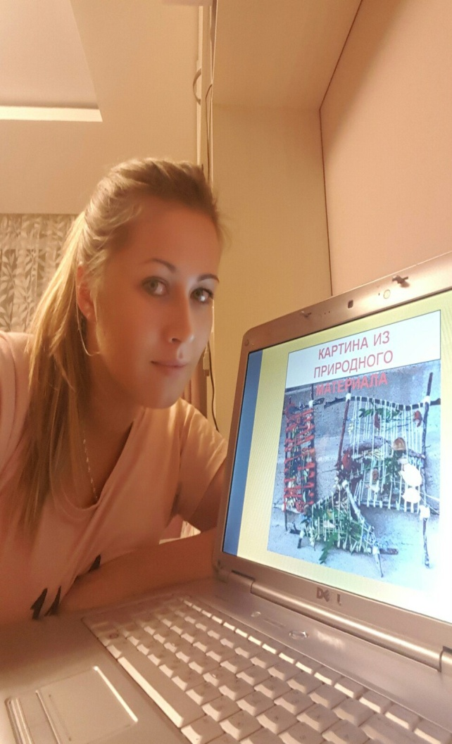
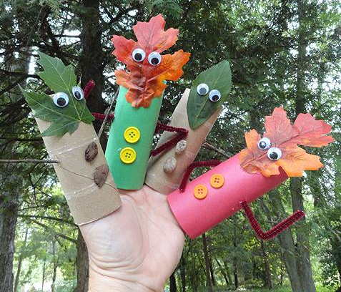
Выступление Ровновой К.Э. с презентацией «Поделки из природных материалов»

Slide 12
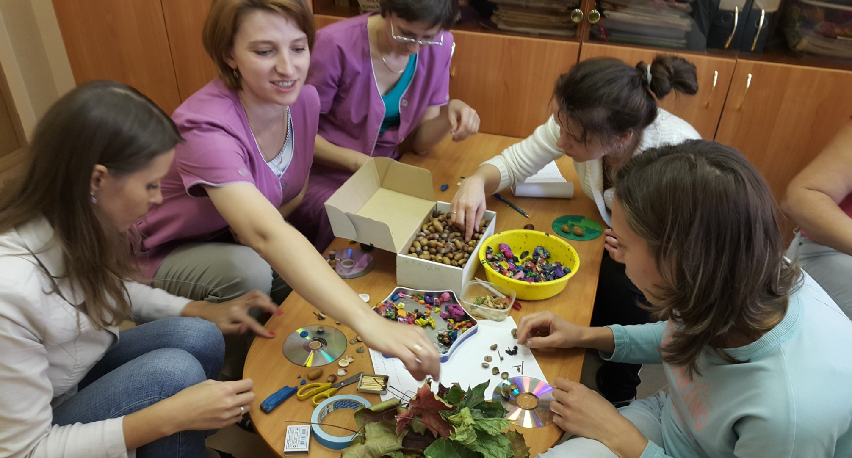
11 членов творческой группы активно включились в работу

Slide 13
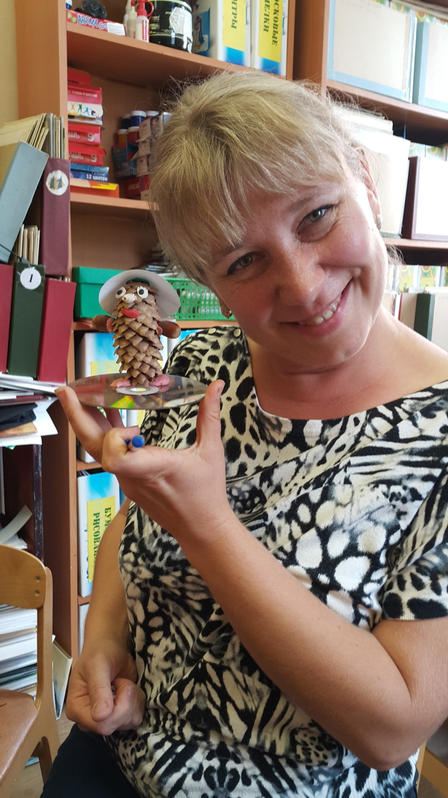
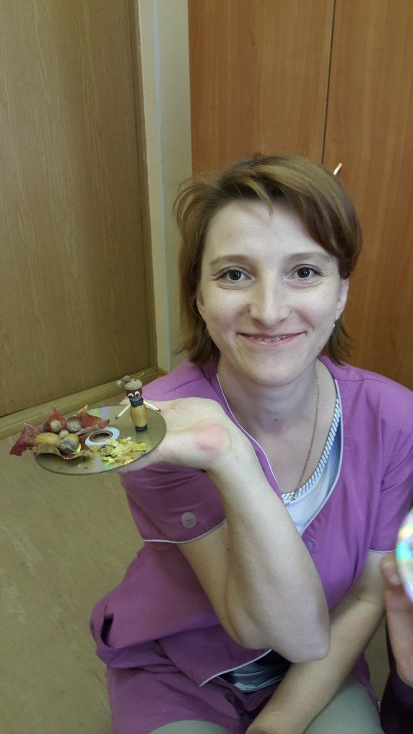

Slide 14
ТГ « Теория и практика образовательной области «Познавательное развитие»
Дата | Тема
22.09.2016 | Введение Познавательно-исследовательская деятельность.
 | Картотека опытов
20.10.2016 | Проектная деятельность.
 | Макет проекта
17.11.2016 | Ознакомление с миром природы.
 | Леппбуки
15.12.2016 | Ознакомление с предметным окружением
 | Картотека развивающих игр
19.01.2017 | ФЭМП.
 | Игры Воскобовича на занятиях по ФЭМП
16.02.2017 | Ознакомление с социальным миром.
 | Разрезные карточки
16.03.2017 | Создание условий для развития познавательной деятельности
 | Обмен опытом.
20.04.2016 | Год особо охраняемой природы территории.
 | Развивающие игры по экологии.
18.05.2017 | Итоги. Анкетирование
Я руководитель этой группы.
План создавался таким образом,
чтобы помочь педагогам как в теории, так и в практической части.

Slide 15
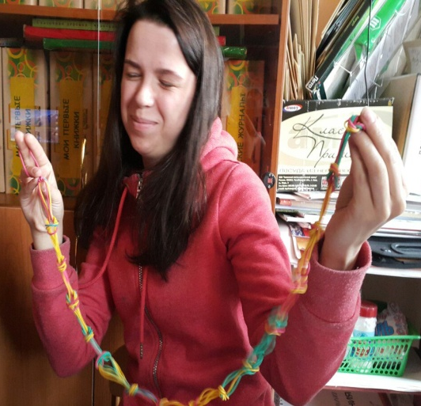
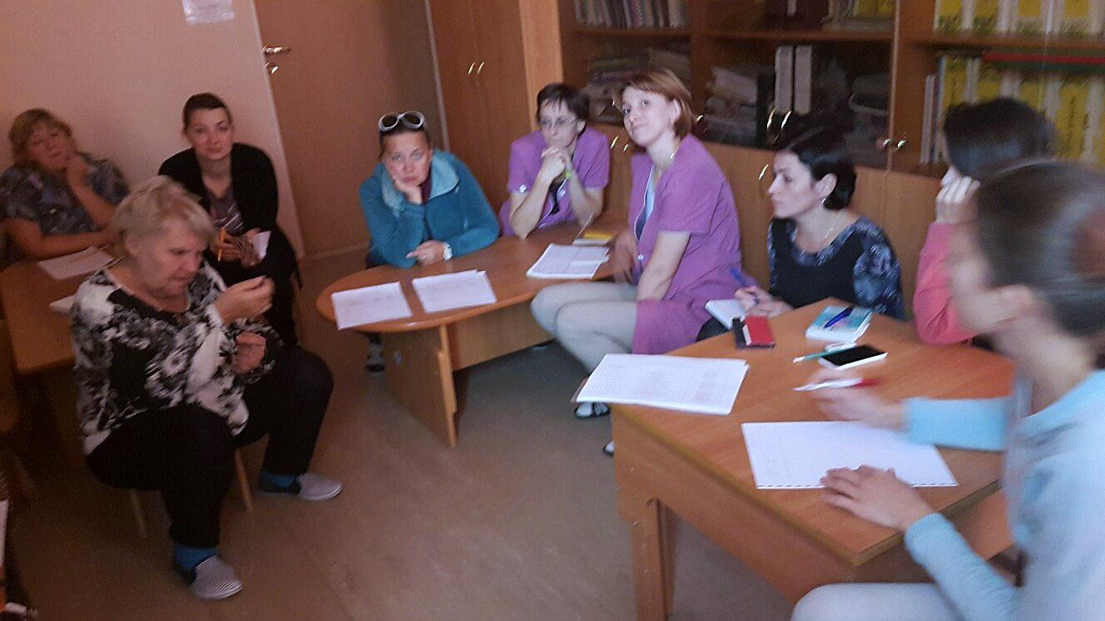
22.09.2016 состоялось первое заседание
Творческой группы «Познавательное развитие»

Slide 16
В заключении хочется отметить, что всё в педагогической деятельности взаимосвязано и взаимозависимо.
В ней не должно быть “отдельно стоящих”.
Лишь системный подход дает возможность четко обозначить проблему, проанализировать ситуацию, найти возможные решения, скорректировать и проанализировать свои действия, работать с опережением, на перспективу.
Работа творческих групп, является лишь одной цепочкой в образовательной системе ДОУ, но и она способна влиять на развитие компетентности педагогов и повышение качества образования.

Slide 17
Не живите уныло,
Не жалейте, что было, Не гадайте, что будет, Берегите, что есть.

